Slide 1
Муниципальное бюджетное дошкольное образовательное учреждение «Детский сад «Ольха» с.Подольхи»
Преемственность дошкольного и начального образования как перспектива дальнейшего проектирования успешности воспитанников ДОУ
Подготовила:
Косова Раиса Митрофановна
воспитатель МБДОУ «Детский сад «Ольха» с.Подольхи»

Slide 2
Завершение дошкольного периода и поступление в школу – это сложный и ответственный этап в жизни ребенка. Создание условий для успешной адаптации младших школьников – наша общая задача.
«Школа не должна вносить резкого перелома в жизнь. Став учеником, ребенок продолжает делать сегодня то, что делал вчера. Пусть новое появляется в его жизни постепенно и не ошеломляет лавиной впечатлений»
В.А. Сухомлинский

Slide 3
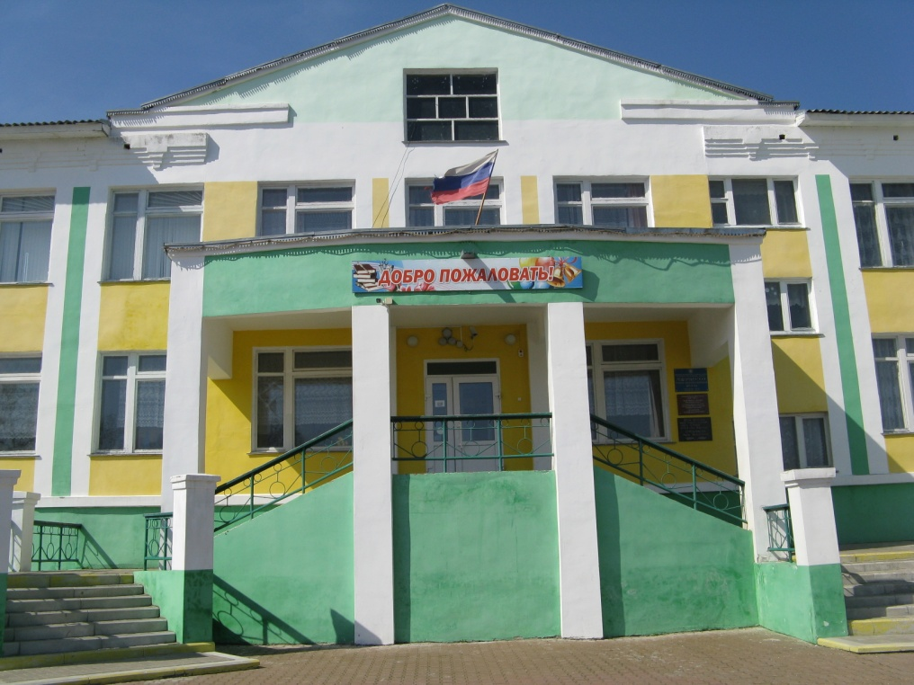
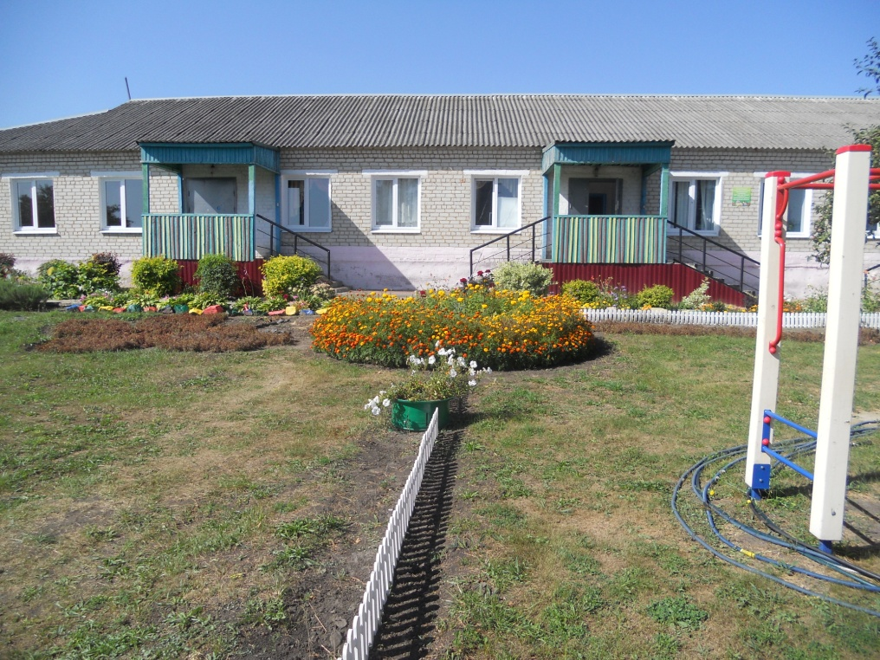
Программа преемственности
детского сада и школы

Slide 4
Введение Федеральных Государственных Требований (ФГТ) к структуре дошкольной программы и принятие новых Федеральных Государственных Образовательных Стандартов (ФГОС) начального школьного образования – важный этап преемственности детского сада и школы.
Задача ФГОС ДО:
Обеспечение преемственности целей, задач и содержания образования, реализуемых в рамках образовательных программ различных уровней.

Slide 5
Использование ФГОС в дошкольном образовании предполагает, что обучение и воспитание будет строиться таким образом, чтобы у ребенка сформировались предпосылки к успешному продолжению учебы в школе.

Slide 6
Школа и детский сад – два смежных звена в системе образования. Успехи в школьном обучении во многом зависят от качества знаний и умений, сформированных в дошкольном детстве, от уровня развития познавательных интересов и познавательной активности ребенка, т.е. от развития умственных способностей ребёнка.

Slide 7
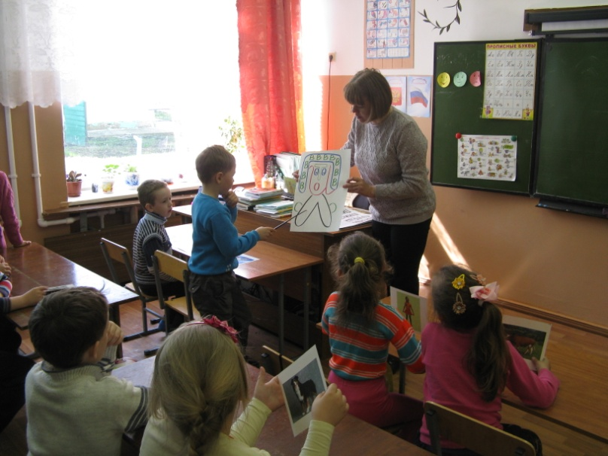
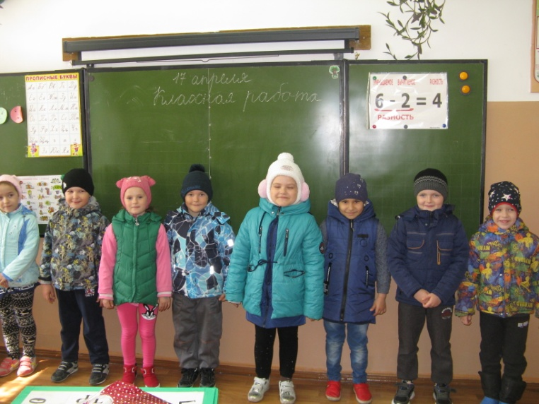
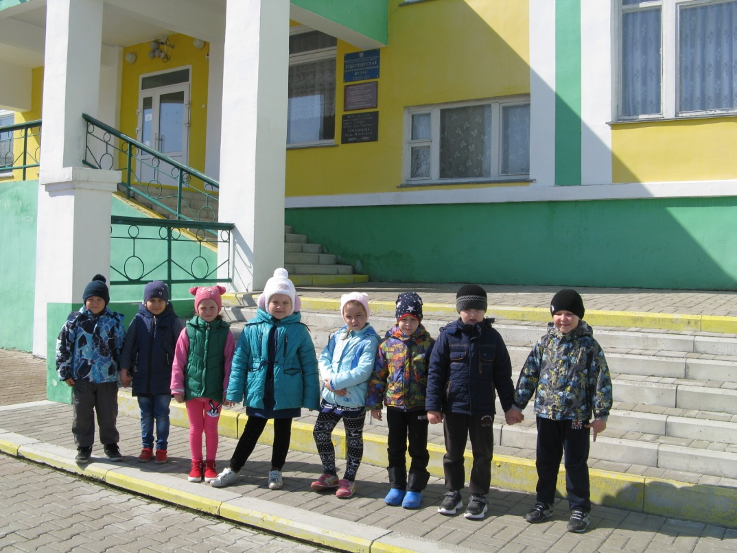
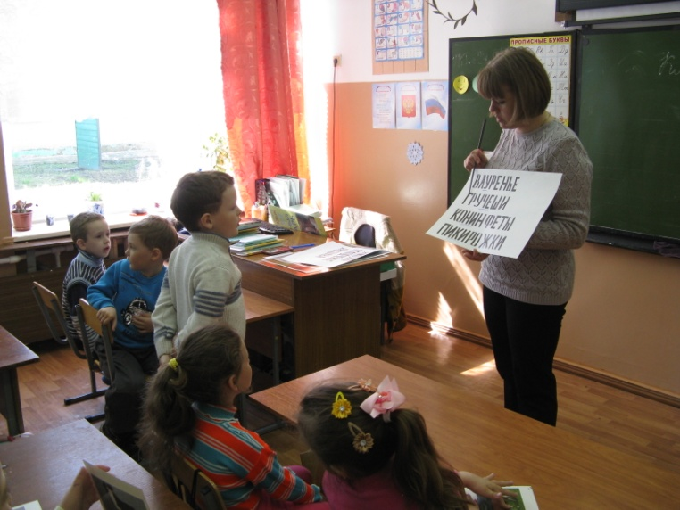

Slide 8
Стратегическим направлением оптимизации системы предшкольного и начального общего образования являются формирование универсальных учебных действий (УУД). Термин «универсальные учебные действия» означает умение учиться, т.е. способность ребенка к саморазвитию и самосовершенствованию путем сознательного и активного присвоения нового социального статуса.

Slide 9
Разработчики стандарта ДО красной нитью проводят утверждение о том, что «не ребенок должен быть готов к школе, а школа должна быть готова к ребенку». Они указывают на то, что все родители должны знать, что успешная адаптация к школьной жизни важнее, чем считать и читать. Ребенку нужны психологическая стабильность, высокая самооценка, вера в свои силы и социальные способности.
Все эти психологические характеристики лежат в основе высокой мотивации детей к обучению в школе. Именно поэтому они обозначены как целевые ориентиры для всех участников образовательного процесса.

Slide 10
Целевые ориентиры- необходимые предпосылки для перехода на следующий уровень начального образования, успешной адаптации к условиям жизни в школе, требованиям учебного процесса и выступают основаниями преемственности дошкольного и начального общего образования. При соблюдении требований к условиям реализации Программы настоящие целевые ориентиры предполагают формирование у детей дошкольного возраста предпосылок учебной деятельности на этапе завершения ими дошкольного образования.

Slide 11
Сравнивая модели выпускника ДОУ и начальной школы, мы пришли к выводу, что педагоги ДОУ и учителя начальной школы способствуют формированию у детей одних и тех же качеств личности, обеспечивая тем самым преемственность.

Slide 12
В основе стандарта лежит системно-деятельностный подход, который предполагает:
Учить ребенка самостоятельно ставить перед собой цель и находить пути , средства ее достижения.
Помогать ребенку сформировать у себя умения контроля и самоконтроля, оценки и самооценки.

Slide 13
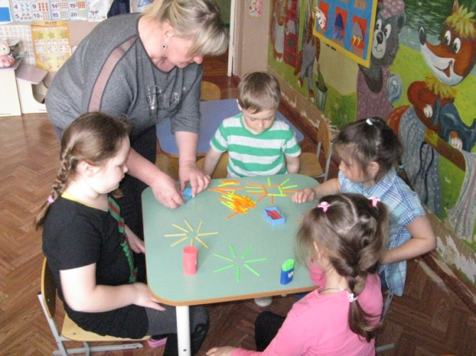
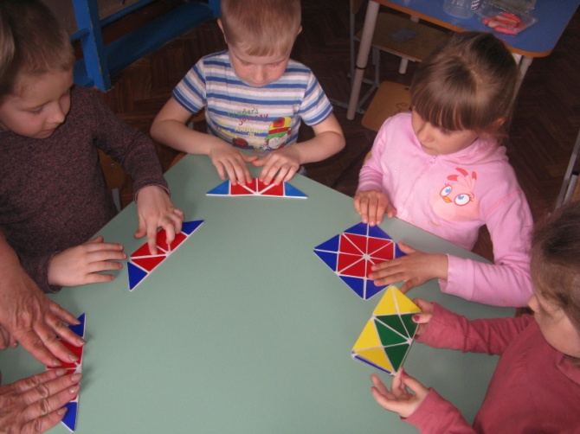
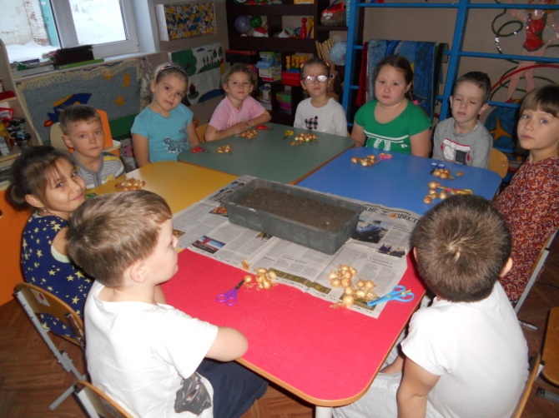
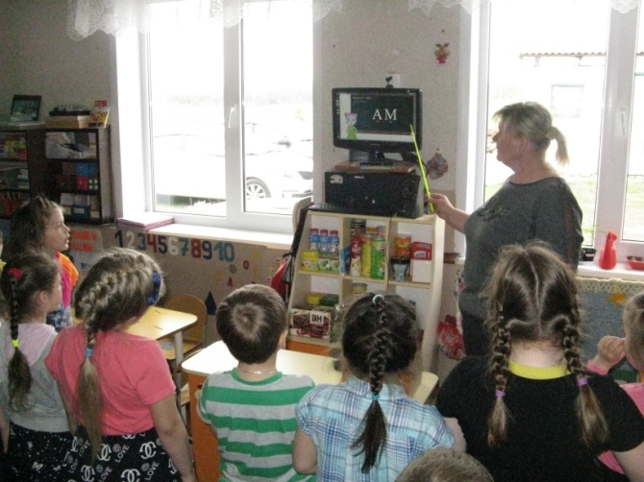
Проектная деятельность в ДОУ
Дети самостоятельно ставят перед собой задачу и пытаются найти пути её решения.

Slide 14
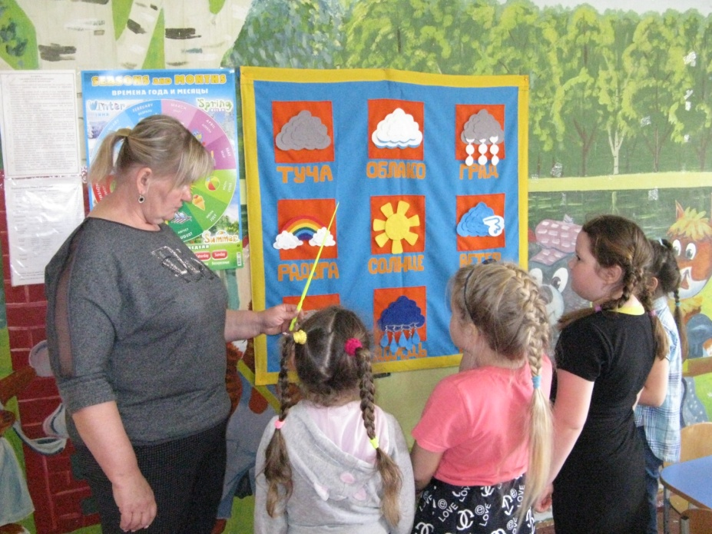
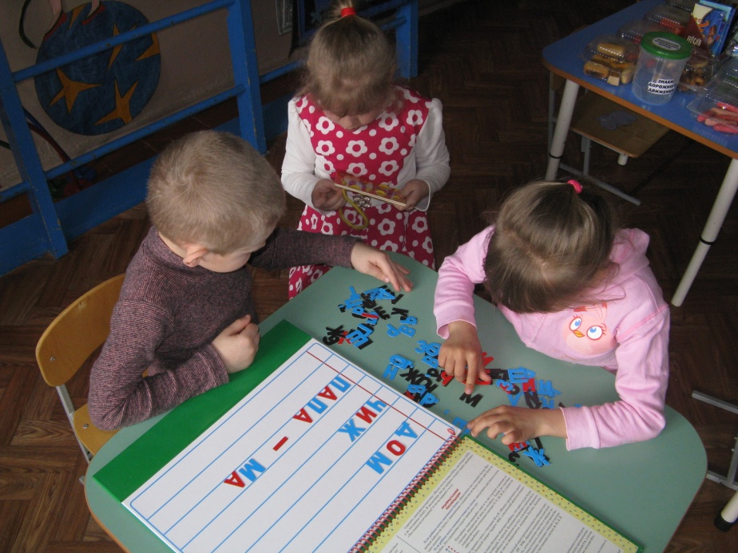
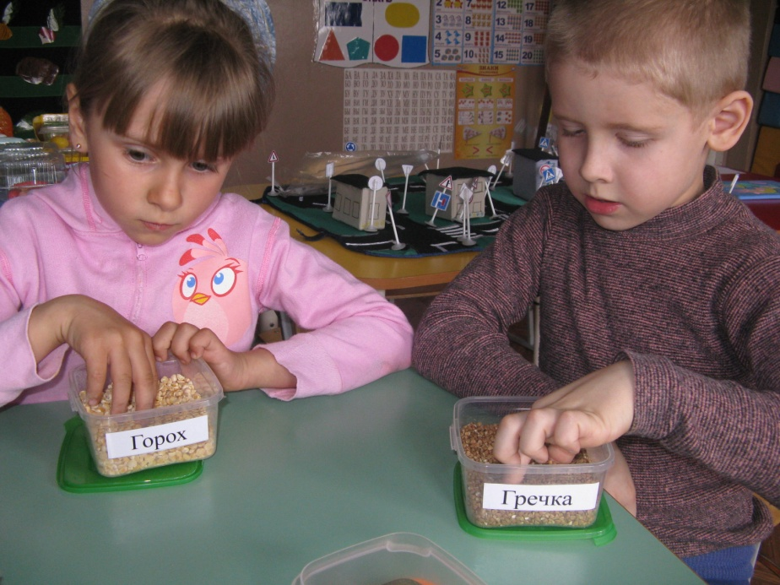
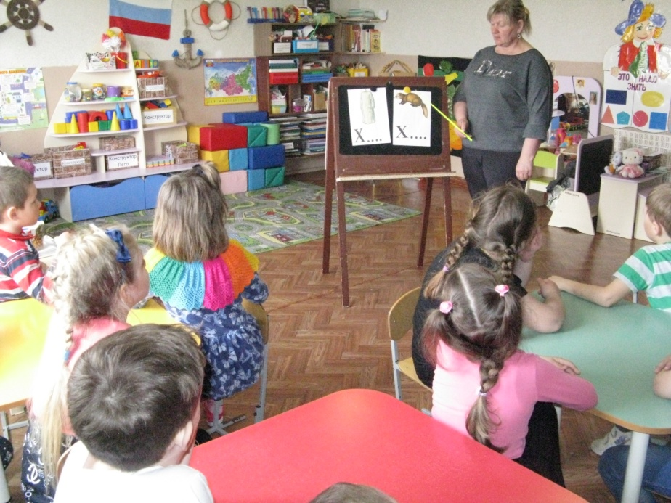

Slide 15
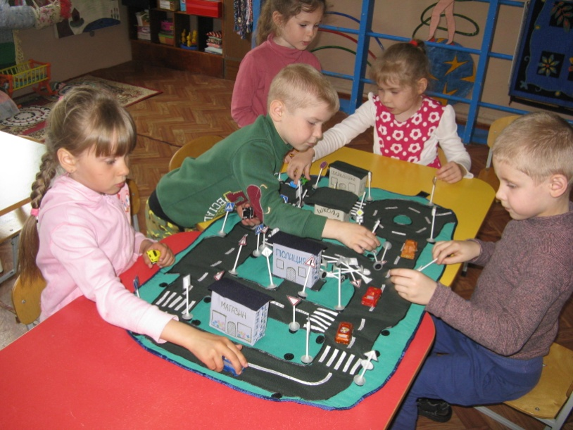
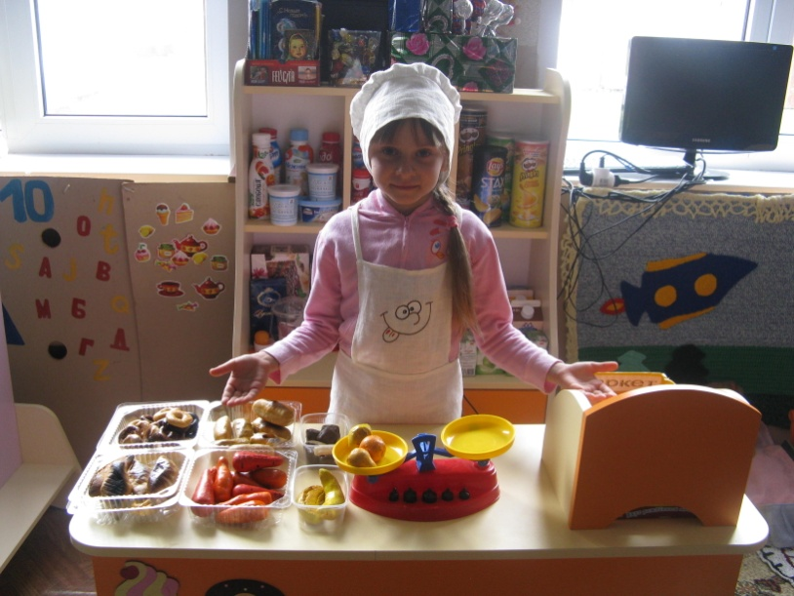
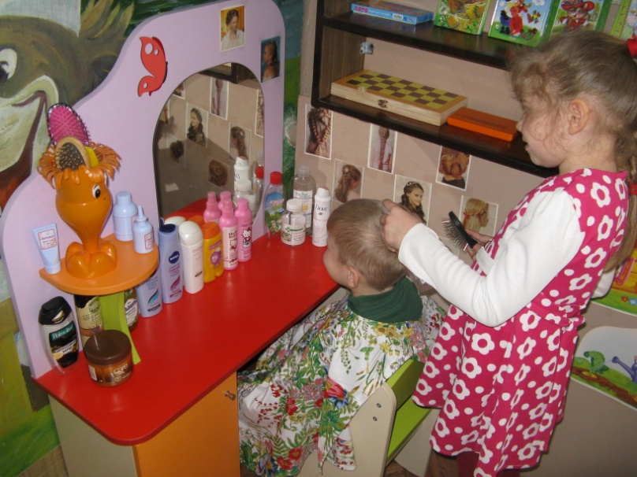
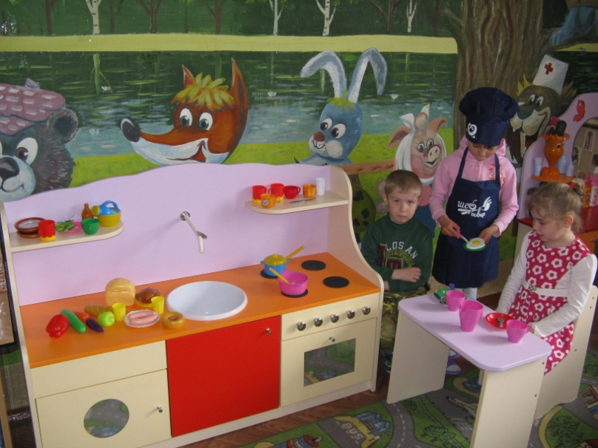
Игра – как основной вид деятельности дошкольника

Slide 16
Формы осуществления преемственности

Slide 17
Организация работы по преемственности
Методическая работа с педагогами
Работа с родителями
Работа с детьми

Slide 18
Работа с детьми
экскурсии в школу;
посещение школьного музея;
знакомство и взаимодействие дошкольников с учителями и учениками начальной школы;
участие в совместной образовательной деятельности, игровых программах;
выставки рисунков и поделок;
встречи и беседы с бывшими воспитанниками детского сада;
совместные праздники и спортивные соревнования дошкольников и первоклассников;
участие в театрализованной деятельности;
посещение дошкольниками адаптационного курса занятий, организованных при школе.

Slide 19
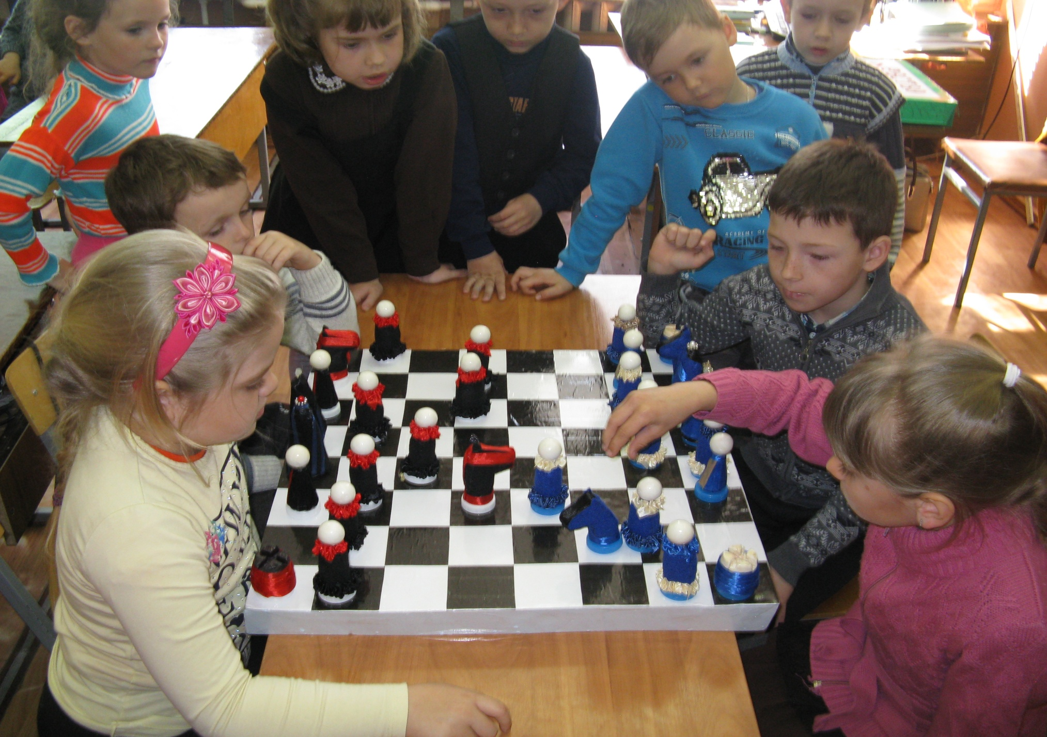

Slide 20
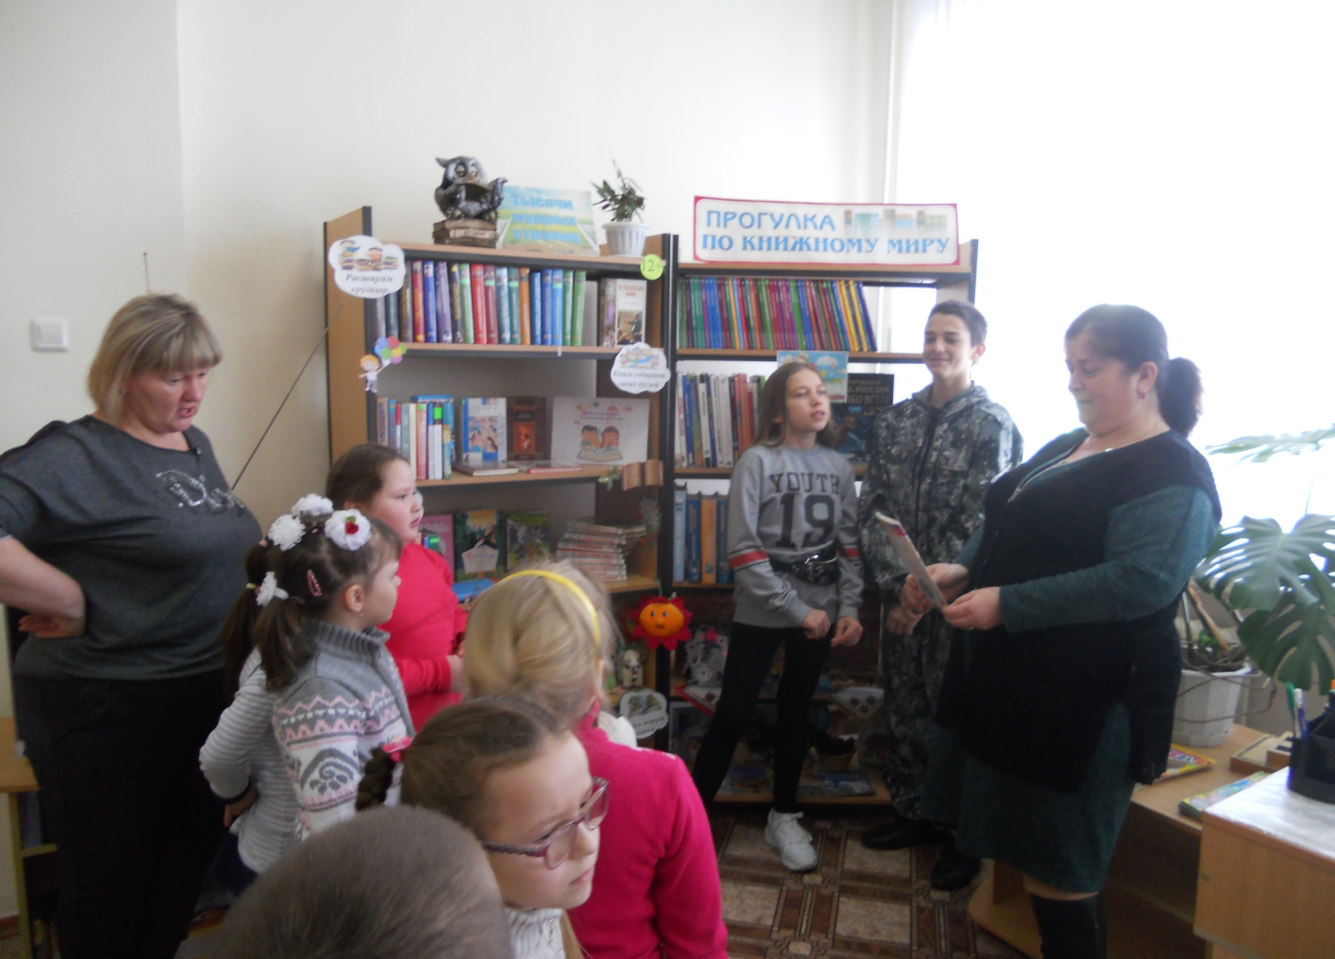

Slide 22
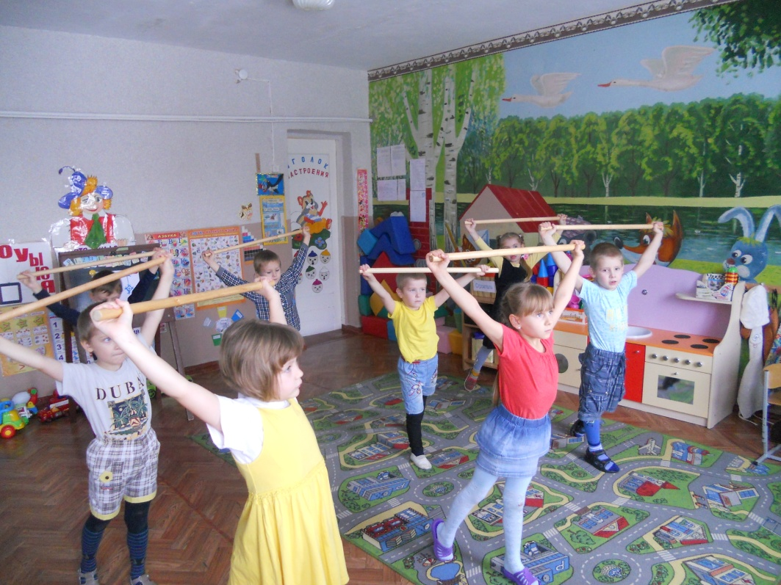
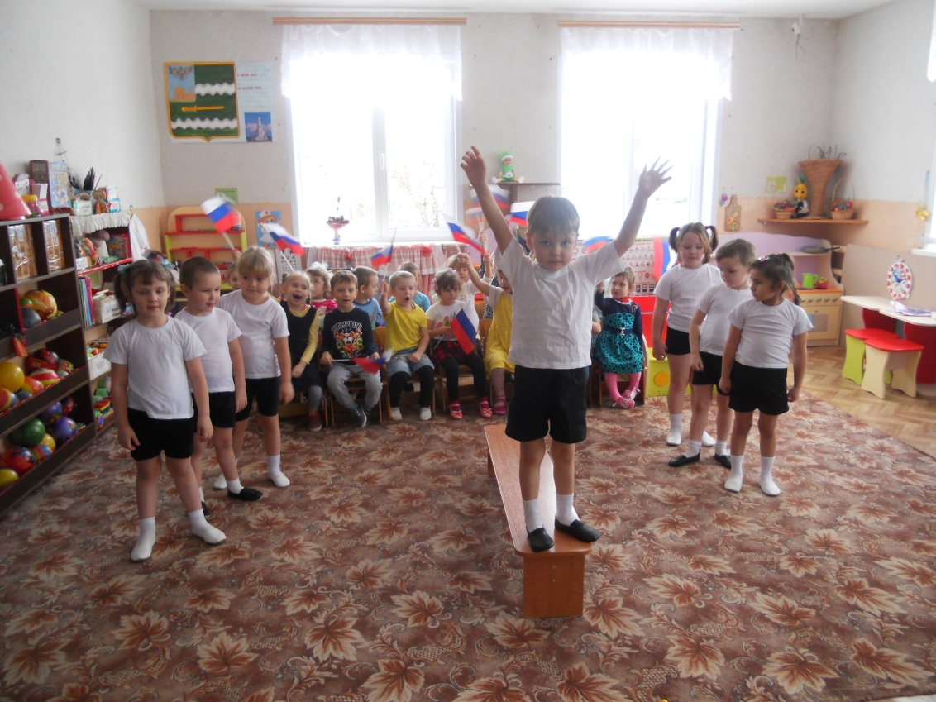

Slide 23
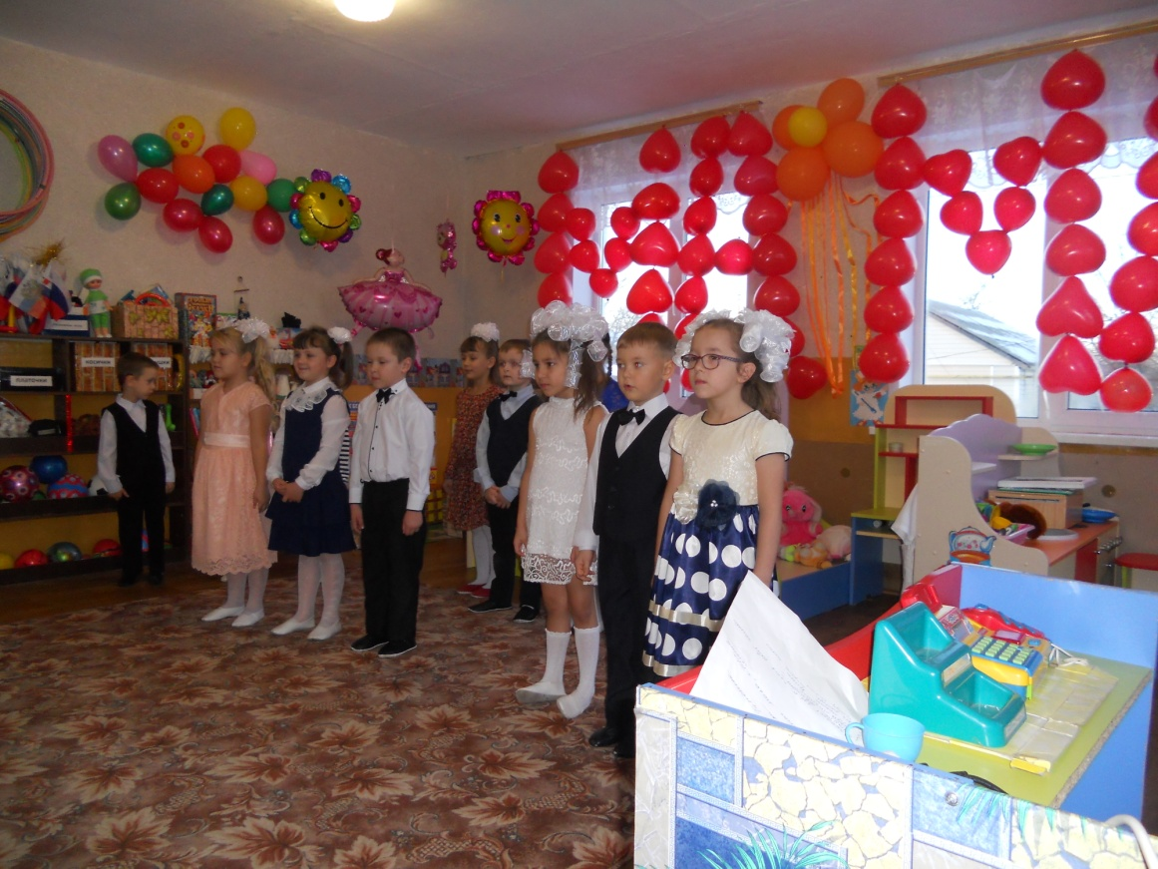
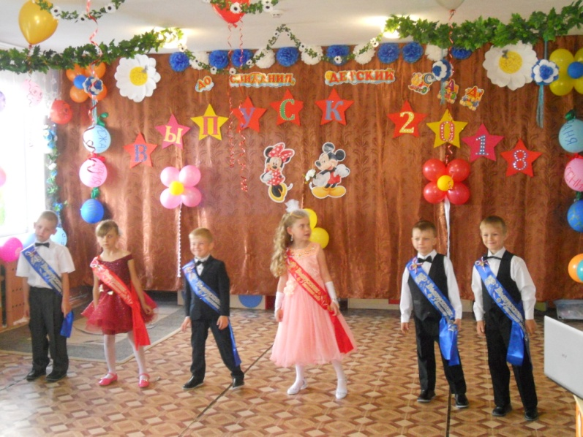
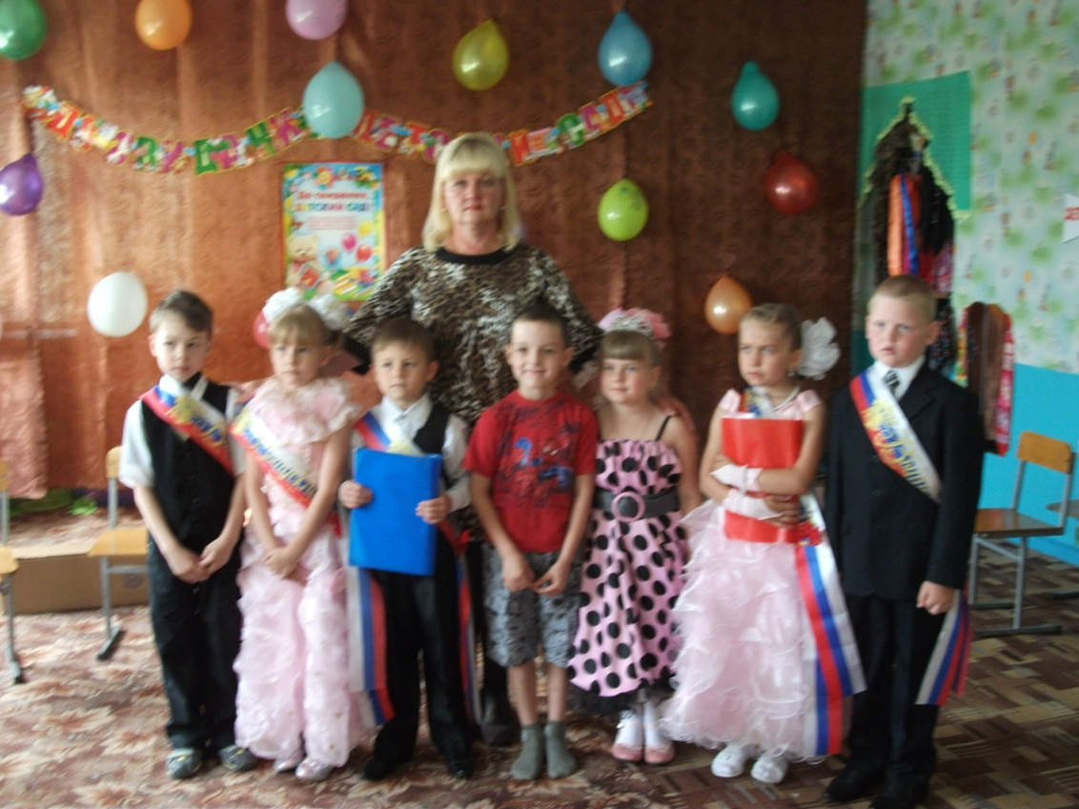
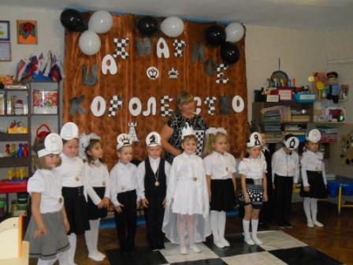

Slide 24
Работа с педагогами
совместные педагогические советы (ДОУ и школа);
семинары, мастер- классы;
проведение диагностики по определению готовности детей к школе;
открытые показы образовательной деятельности в ДОУ и открытых уроков в школе;
педагогические и психологические наблюдения.

Slide 25
Работа с родителями
совместные родительские собрания с педагогами ДОУ;
консультации с педагогами ДОУ и школы; встречи родителей с будущими учителями;
анкетирование, тестирование родителей;
образовательно - игровые тренинги и практикумы для родителей

Slide 26
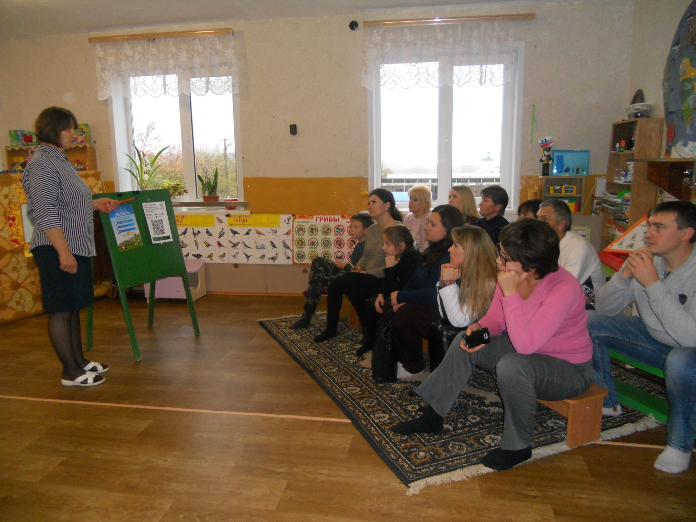

Slide 27
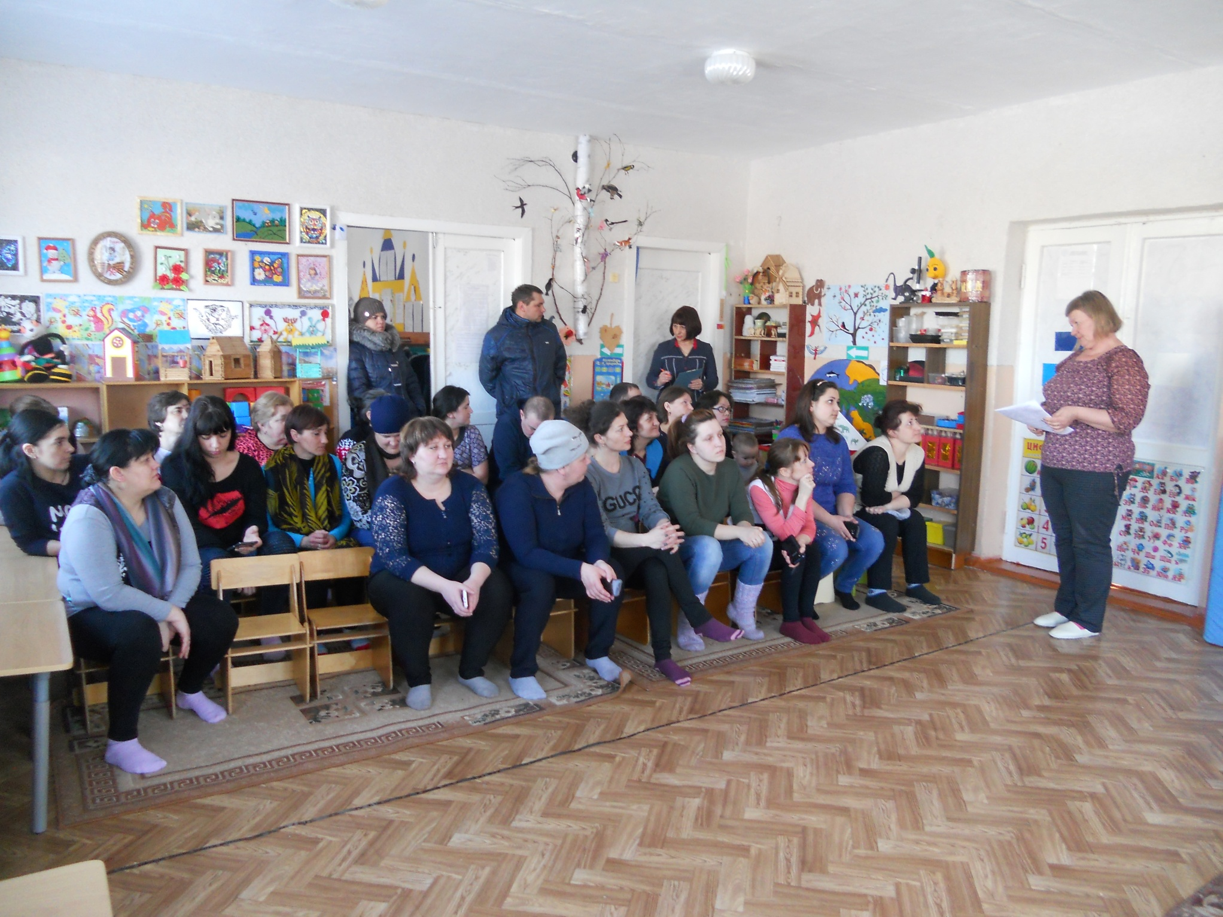

Slide 28
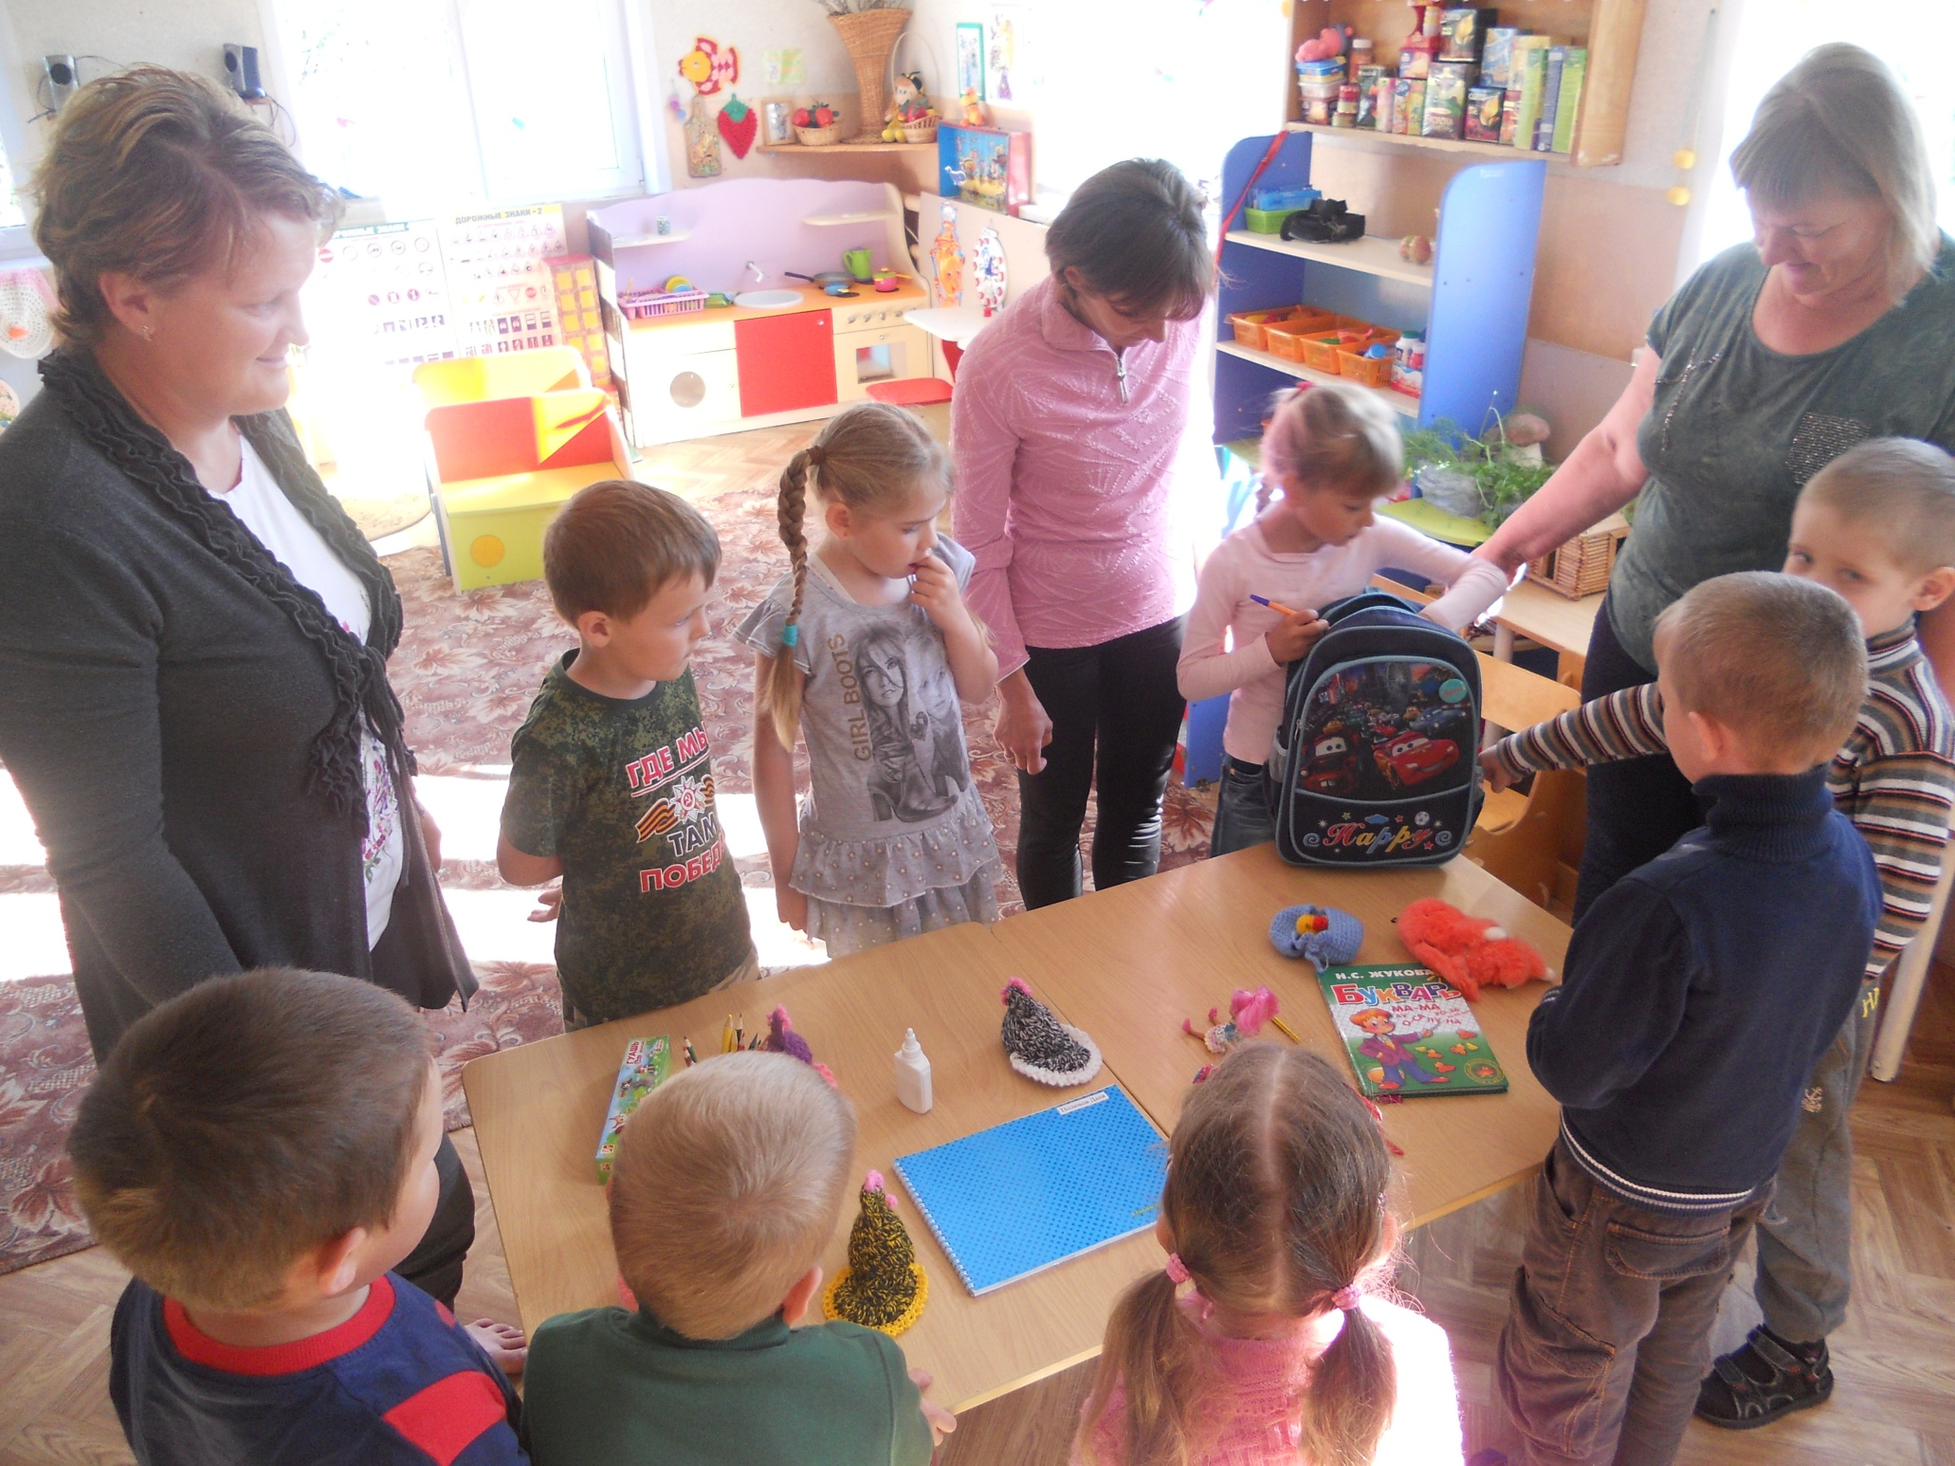

Slide 29
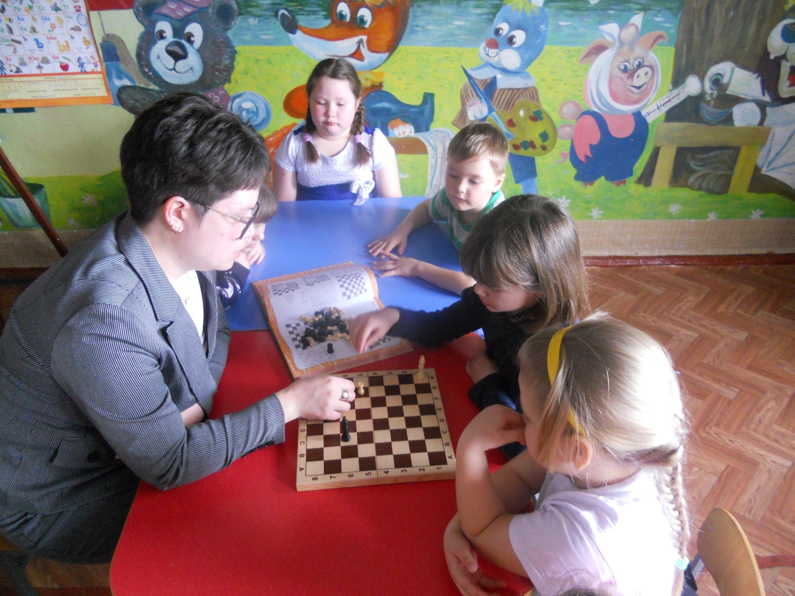

Slide 30
Ожидаемые результаты:
портрет выпускника детского сада
Деятельный и активный;
Креативный;
Любознательный;
Инициативный;
Открытый внешнему миру, доброжелательный и отзывчивый;
Положительное отношение к себе, уверенность в своих силах;
Чувство собственного достоинства.

Slide 31
Вывод:
Новые взгляды на воспитание, обучение и развитие детей требует нового подхода к осуществлению преемственности детского сада и школы, построении новой модели выпускника, что позволит обеспечить непрерывность образовательного процесса.
Проблема преемственности может быть успешно решена при тесном взаимодействии детского сада и школы. Выиграют от этого все, особенно дети. Ради детей можно найти время, силы и средства для решения задач преемственности.

Slide 32
Спасибо за внимание!

